Slide 1
Vietnames harmful speech detection and Youtube comments classfication
Họ và tên: Đoàn Minh Tuấn
MSSV: 22521600
Nhóm: 7
Giảng viên hướng dẫn: Đỗ Trọng Hợp
Môn học: IE212.P11_Công nghệ Dữ liệu lớn

Slide 2
Nội dung
Giới thiệu bài toán
Lý do thực hiện bài toán
Bộ dữ liệu
Phân tích và tiền xử lí dữ liệu
Phương pháp và cách tiếp cận
Kết quả
Kết luận và hướng phát triển

Slide 3

Giới thiệu bài toán

Slide 4
Giới thiệu bài toán
Đầu vào: Một comment là tiếng Việt trên Youtube.
Đầu ra: Dự đoán một bình luận là CLEAN hay HARMFUL.

Slide 5
Lý do thực hiện

Slide 6

Lý do thực hiện​
Hiện nay nhiều mạng xã hội​ như: Facebook, Youtube,... có rất nhiều bình luận mang khuynh hướng xúc phạm và vi phạm tiêu chuẩn người dùng. Điều này ảnh hưởng không ít người dùng cũng như quản lí nội dung

Slide 7
Bộ dữ liệu
Em được làm fan cứng luôn rồi nè ❤️ reaction quá hay quá cute coi mấy giờ này quá hợp lí =]]] | CLEAN
Quá ngu lồn đi =))) | OFFENSIVE
mài có óc để suy nghĩ ko add? cái đồng băng đó mài tính đào hồ bnhiu cho đủ hả thằng ngu? | HATE
Dữ liệu gồm 2 cột là bình luận và nhãn dự đoán.
Mỗi bình luận trong tập dữ liệu có một trong ba nhãn: CLEAN, OFFENSIVE, hoặc HATE.
Gộp 2 nhãn OFFENSIVE và HATE lại thành 1 nhãn chung là HARMFUL
Link dataset: https://github.com/sonlam1102/vihsd/tree/main

Slide 8
Phân tích và tiền xử lí dữ liệu

Slide 9
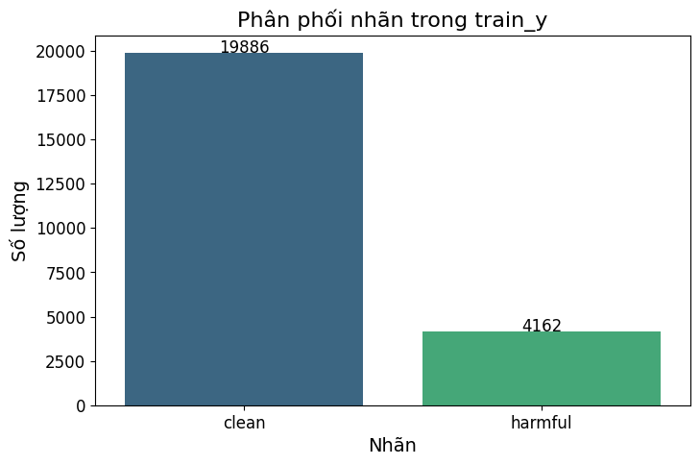
Phân tích
Bộ dữ liệu được chia thành 3 tập là: train, test, dev.
Tập train có gần 20000 bình luận mang nhãn CLEAN và hơn 4000 bình luận mang nhãn HARMFUL sau khi được gộp

Slide 10
Tiền Xử lí dữ liệu
Xóa các biểu tượng emoji, đường link, urls, kí tự đặc biệt, hashtag, chữ lặp lại và khoảng trắng dư thừa.
Chuẩn hóa lại các từ viết tắt. Ví dụ: adidaphat -> a đi đà phật, ak ->à, ae -> anh em.
Sử dụng thư viện Pyvi để phân tách comment thành các từ hoặc cụm từ
Đưa tất cả về dạng chữ thường

Slide 11
Phương pháp

Slide 12
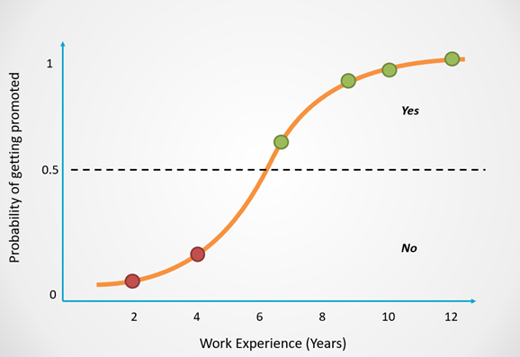
Logistic regression
Logistic regression là một phương pháp thống kê được sử dụng để dự đoán mối quan hệ giữa một biến phụ thuộc nhị phân (có hai giá trị, chẳng hạn như 0 và 1) và một hoặc nhiều biến độc lập (có thể là rời rạc hoặc liên tục).

Slide 13
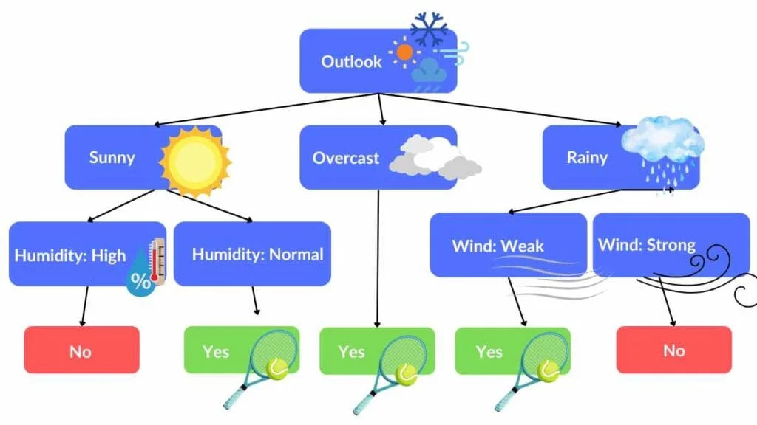
Decision Tree
Cây quyết định (Decision Tree) là một mô hình học máy dùng để ra quyết định thông qua việc phân chia dữ liệu dựa trên các thuộc tính. Nó được biểu diễn dưới dạng một cấu trúc cây, với nút gốc đại diện cho dữ liệu ban đầu, các nút nội thể hiện các thuộc tính, và các nút lá cho kết quả cuối cùng. Quy trình phân tách dựa trên các điều kiện cho phép cây quyết định phân loại dữ liệu hoặc dự đoán giá trị.

Slide 14

Apache spark
Apache Spark là một framework mã nguồn mở được sử dụng để xử lý và phân tích dữ liệu lớn một cách nhanh chóng và hiệu quả. Spark được thiết kế để xử lý dữ liệu theo phương thức phân tán trên nhiều máy tính, cho phép xử lý dữ liệu lớn (Big Data) với hiệu suất cao nhờ vào khả năng lưu trữ dữ liệu trong bộ nhớ.

Slide 15
cách tiếp cận

Slide 16
CÁch tiếp cận
Áp dụng 2 mô hình là Decision Tree và Logistic Regression trong thư viện Spark MLlib.
Sử dụng kĩ thuật TF – IDF (Term Frequency-Inverse Document Frequency) để chuyển đổi dữ liệu văn bản thành các vector.
Sau khi áp dụng 2 mô hình lên tập test thì sẽ lưu 2 mô hình vào 2 thư mục khác nhau. Đánh giá độ chính xác của mô hình để lựa ra mô hình tốt nhất để dự đoán các comment trên Youtube.
Thu thập comment trên 1 video bất kỳ trên Youtube, tiền xử lí dữ liệu sau đó đưa vào lưu vào một file csv.
Đưa dữ liệu vào SparkStreaming sau đó áp dụng mô hình tốt nhất đã được lưu. Sau khi có kết quả dự đoán, sử dụng SparkSQL để hiển thị kết quả dự đoán. Lưu kết quả đã dự đoán được vào một file csv.
Sử dụng thư viện flask tạo nên một trang web để hiển dữ liệu kết quả dự đoán đã được lưu một cách trực quan hơn

Slide 17
Kết quả

Slide 18
Áp dụng trên tập test
1) Độ đo
Method | F1-score | Accuracy
Decision Tree | 0.74 | 0.8
Logistic Regression | 0.74 | 0.81

Slide 19
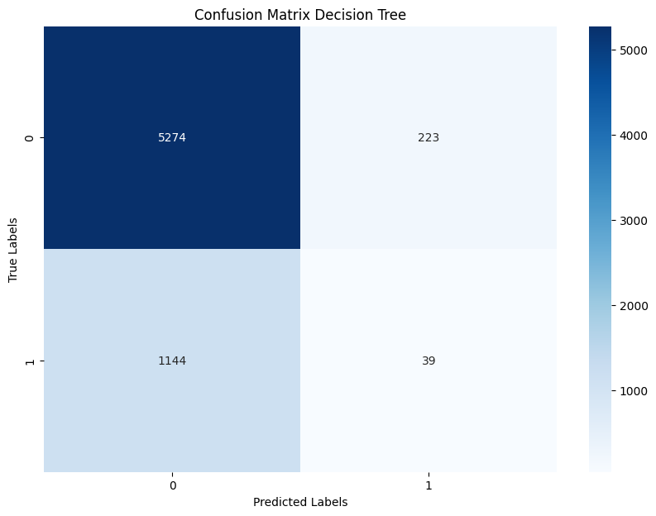
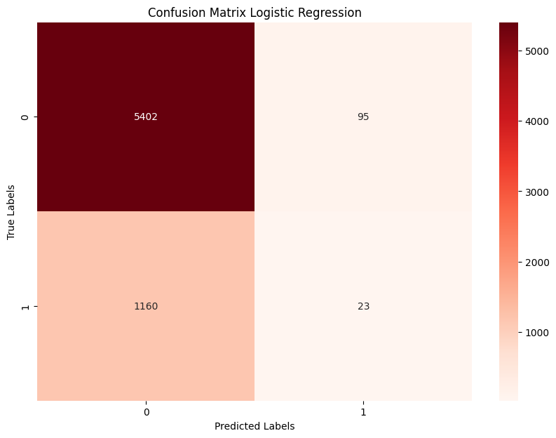
Áp dụng trên tập test
2) Confussion Matrix

Slide 20
Áp dụng trên youtube comments
Thu thập gần 2000 comment trên một video youtube có tiêu đề là: MAN UNITED - SOUTHAMPTON | NGƯỜI HÙNG AMAD DIALLO, VỠ ÒA 10 PHÚT CUỐI CÙNG | NGOẠI HẠNG ANH 24/25 .
Thu được 1821 comment được dự đoán CLEAN và 110 comment được dự đoán là HARMFUL
Link video lấy comment: https://www.youtube.com/watch?v=Iex2yOj99Q0.

Slide 21
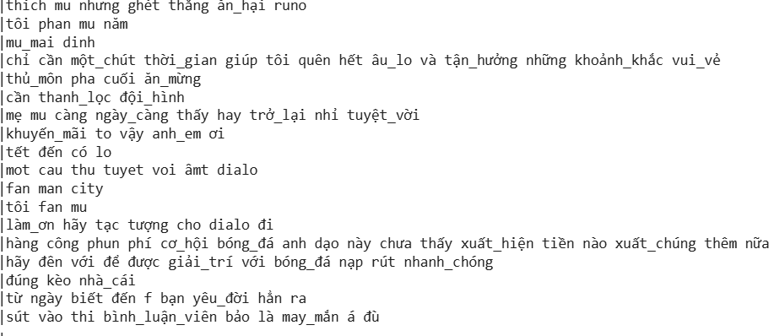
Clean comment

Slide 22
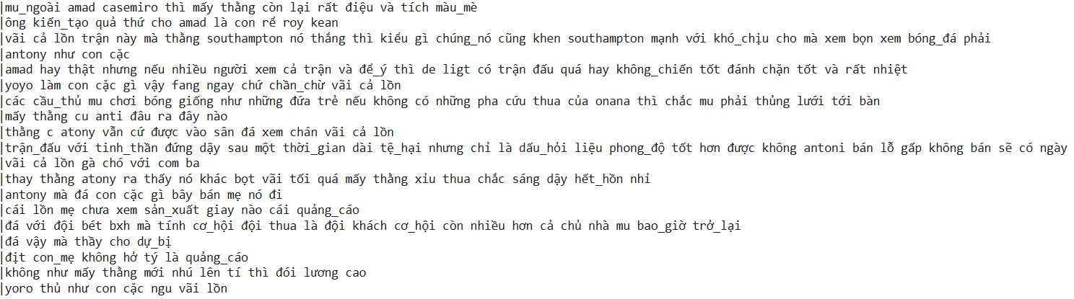
HARMFUL comment

Slide 23
Kết luận và hướng phát triển​
Kết luận: Đã triển khai được hệ thống phát hiện các comment độc hại trên nền tảng mạng xã hội bằng Apache Spark cũng như sử dụng được các mô hình học máy trong Spark Mllib. Ngoài ra, còn biết thêm được về kỹ thuật xử lí ngôn ngữ tự nhiên (NLP).
Hướng phát triển: Sử dụng thêm các mô hình DeepLearning trong xử lí ngôn ngữ tự nhiên như: PhoBert_CNN,... Ngoài ra có thể nghiên cứu để triển khai đồ án ở chế độ xử lí song song để nâng cao chất lượng tài nguyên cũng như cải thiện hiệu suất tính toán.

Slide 24
Cảm ơn mọi người đã lắng nghe

